Slide 1
Реализация мероприятий, направленных на повышение качества городской среды на территории Ленинградской области в 2020 году

Slide 2
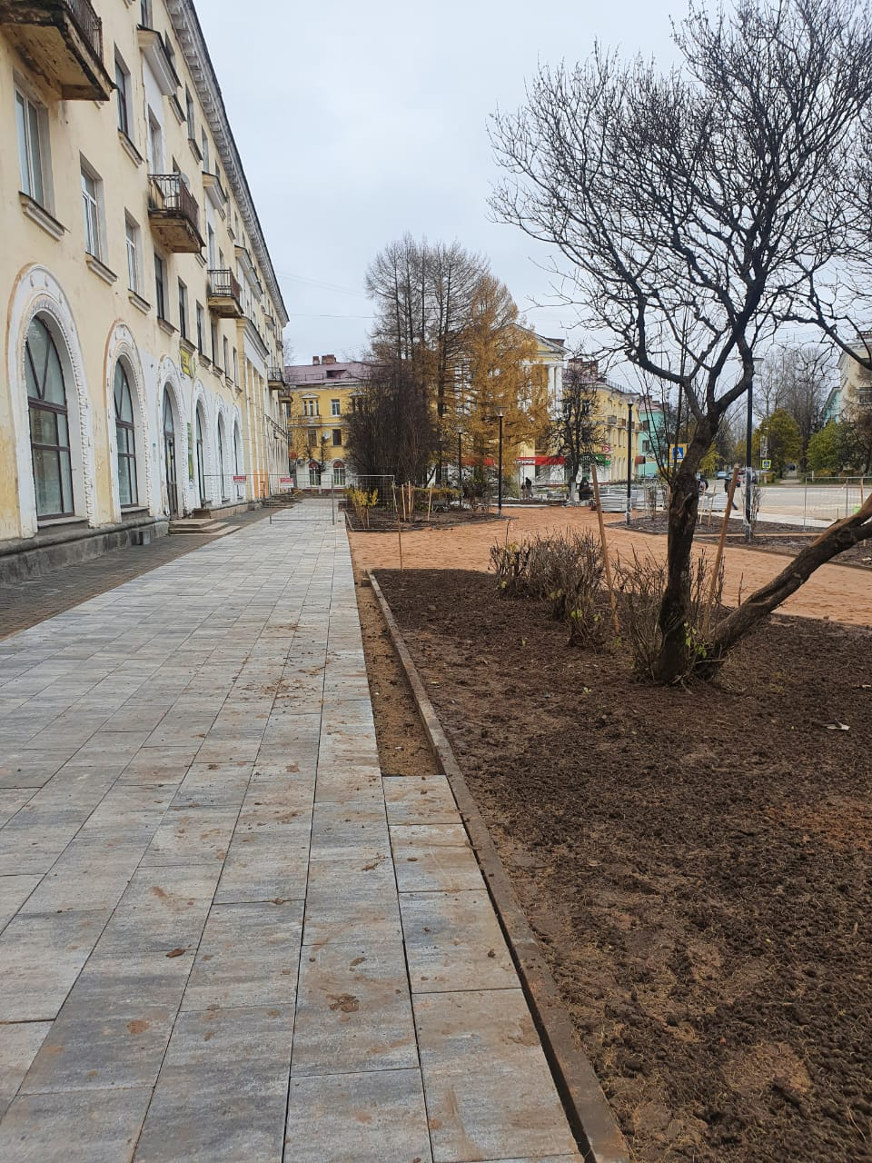
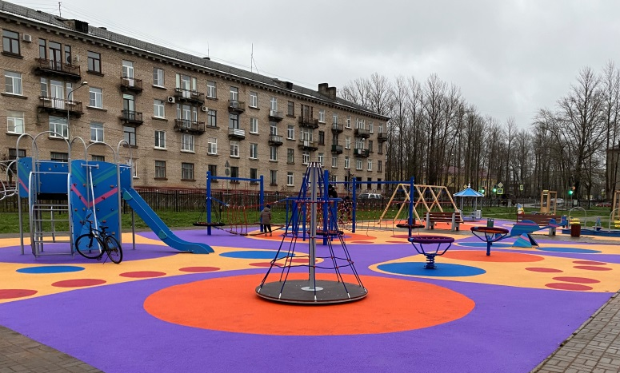
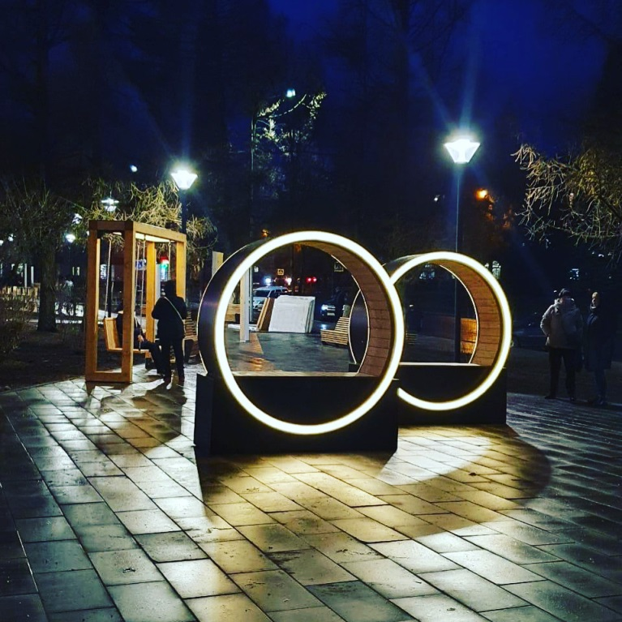
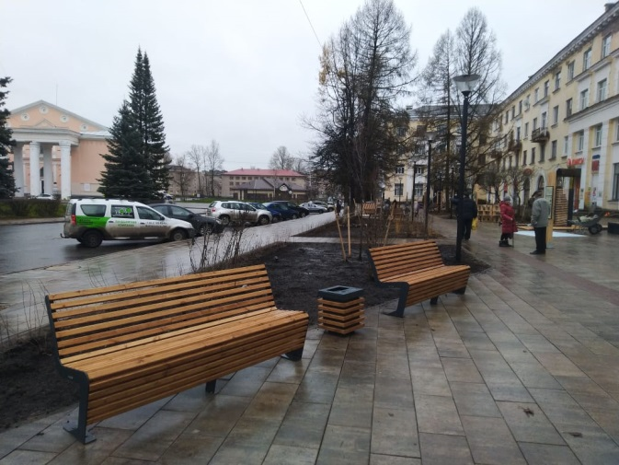
Пикалёвское городское поселение Бокситогорский муниципальный район ул. Спортивная д. 2
Мощение пешеходной зоны, работы по асфальтированию, установка детской площадки, комплексные работы по установке интерактивного освещения, установка МАФов, комплексные работы по озеленению

Slide 3
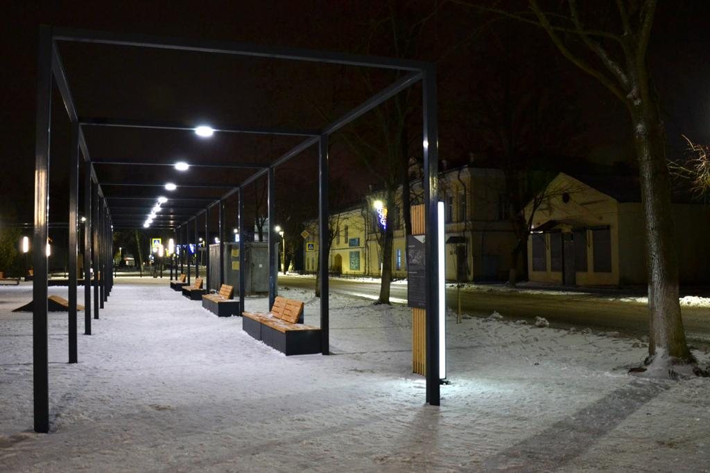
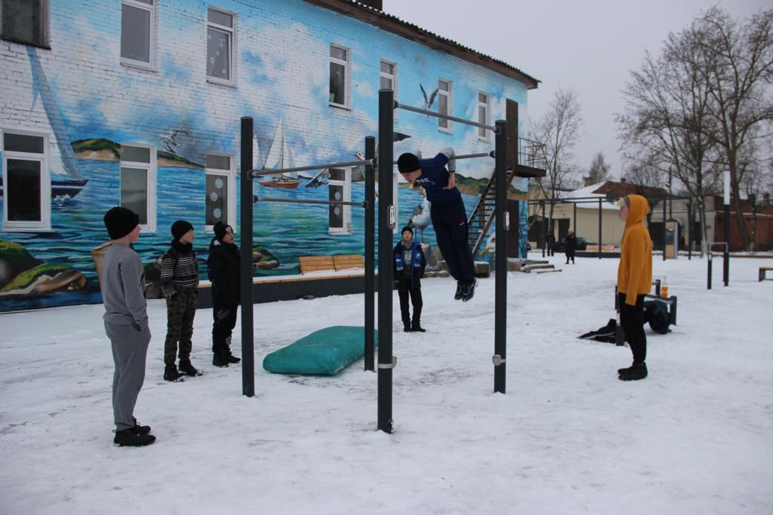
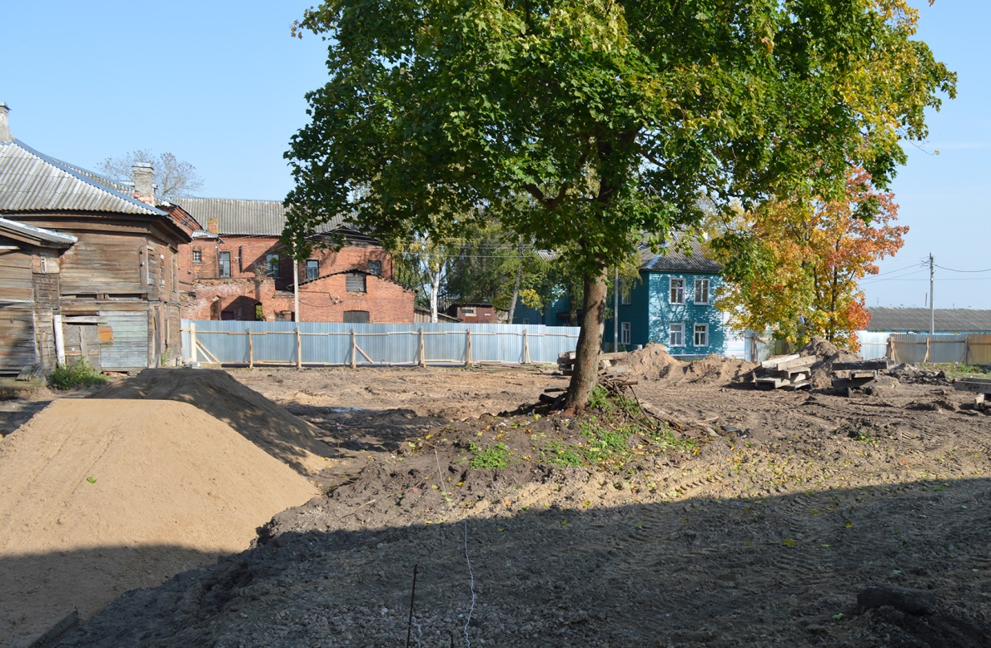
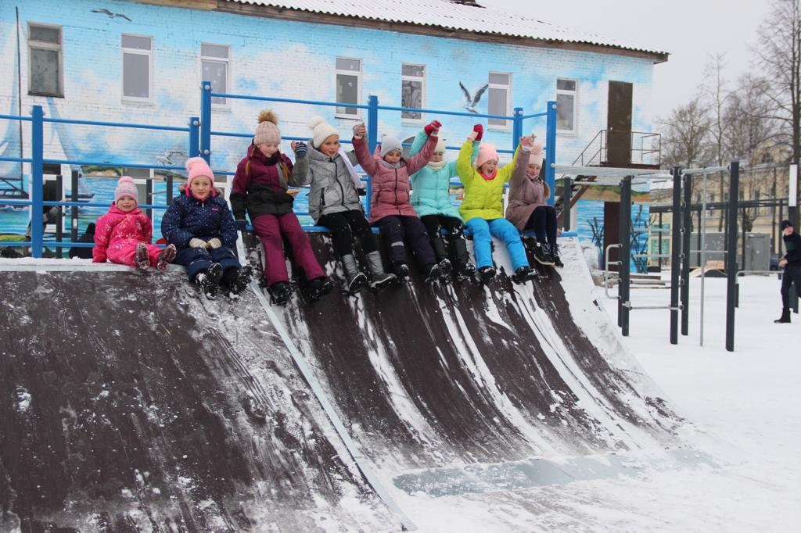
Новоладожское городское поселение Волховский муниципальный район Набережная Ладожской флотилии
Выполнены работы по мощению пешеходной зоны, асфальтированию дорожек, установлены МАФы, скамейки, пергола с пешеходной зоной из деревянного настила, установлены уличные тренажеры, скейт – парк, проведены комплексные работы по освещению территории

Slide 4
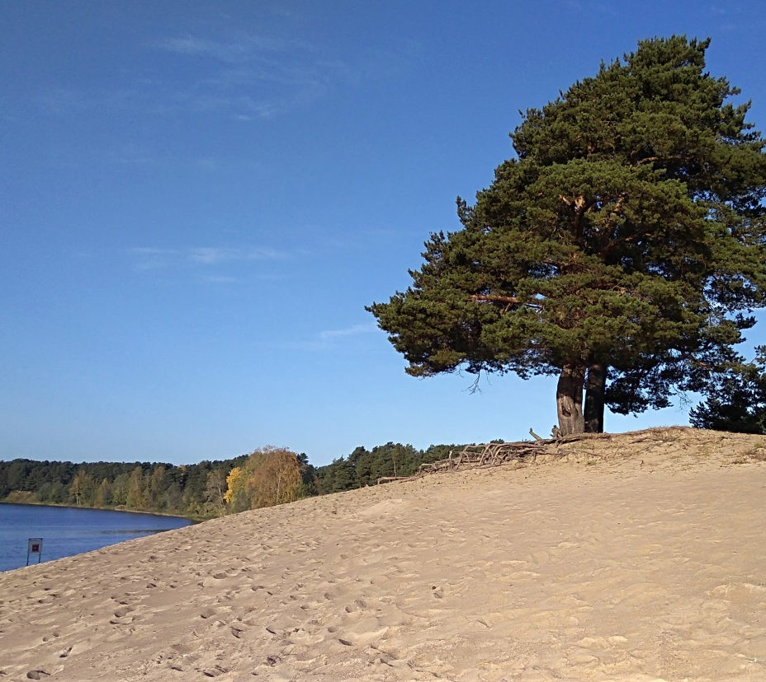
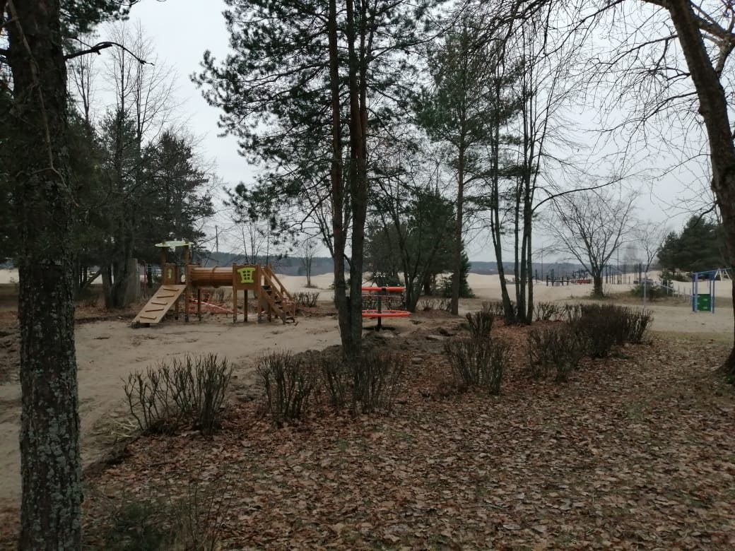
Сясьстройское городское поселение Волховский муниципальный район Сосновоборский парк и городской пляж
Обустройство пешеходной зоны, установка МАФов и детского игрового оборудования, обустройство спуска к воде

Slide 5
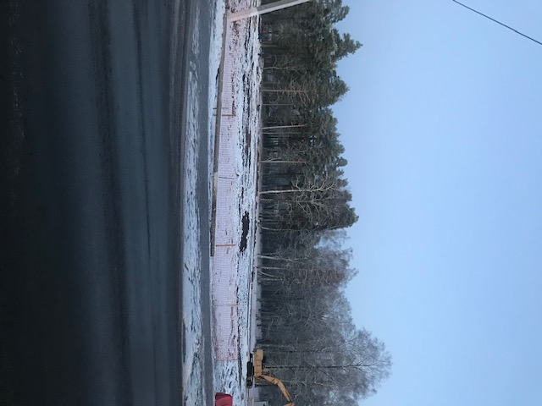
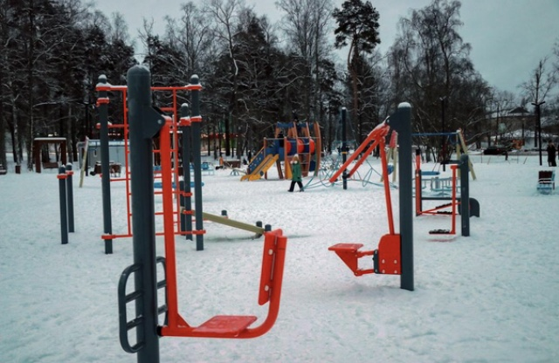
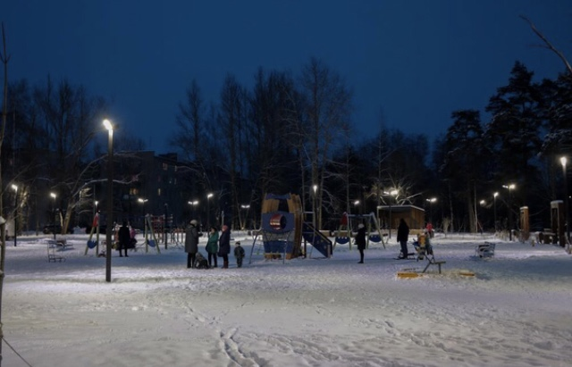
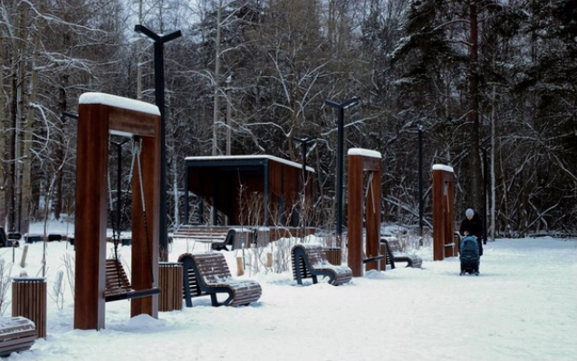
Каменногорское городское поселение Выборгский район Городской парк
Обустройство пешеходной зоны, установка детского игрового оборудования, установка спортивного оборудования, установка МАФов, комплексные работы по освещению

Slide 6
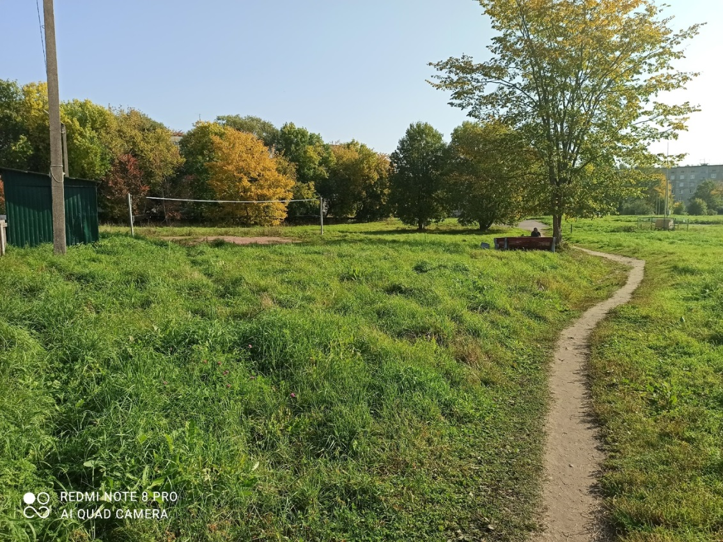
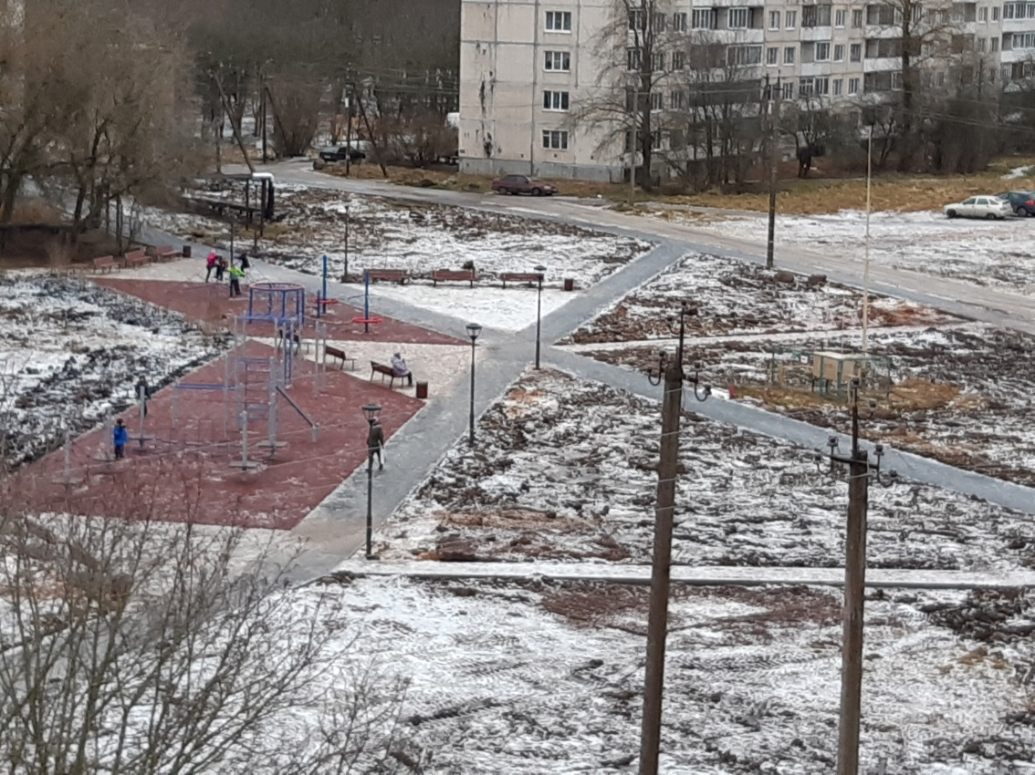
Сяськелевское сельское поселение Гатчинский муниципальный район дер. Сяськелево д. 10А
Обустройство транзитной пешеходной зоны, установка детского и спортивного оборудования на специальном покрытии, комплексные работы по освещению, установка МАФов

Slide 7
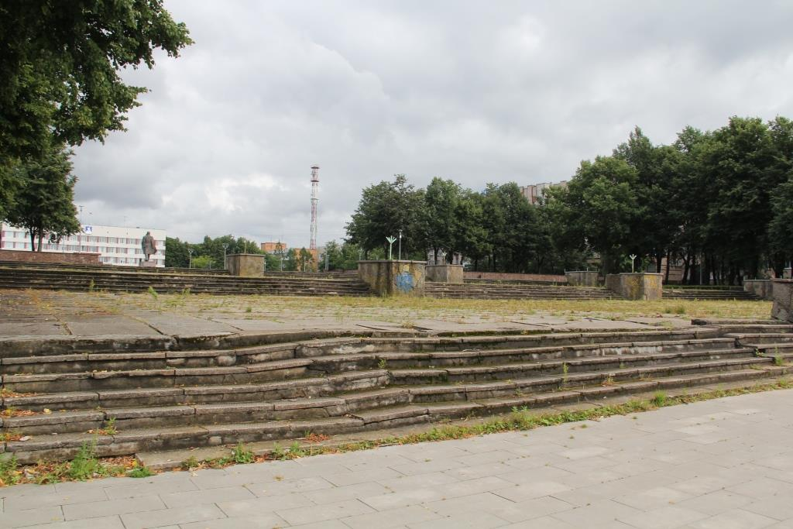
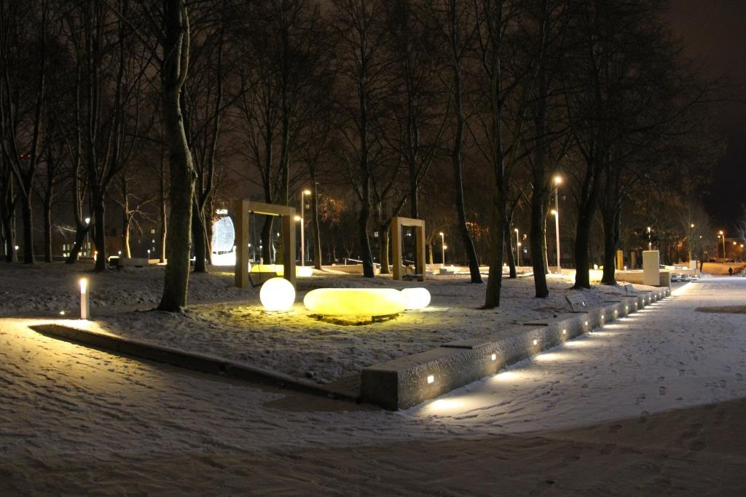
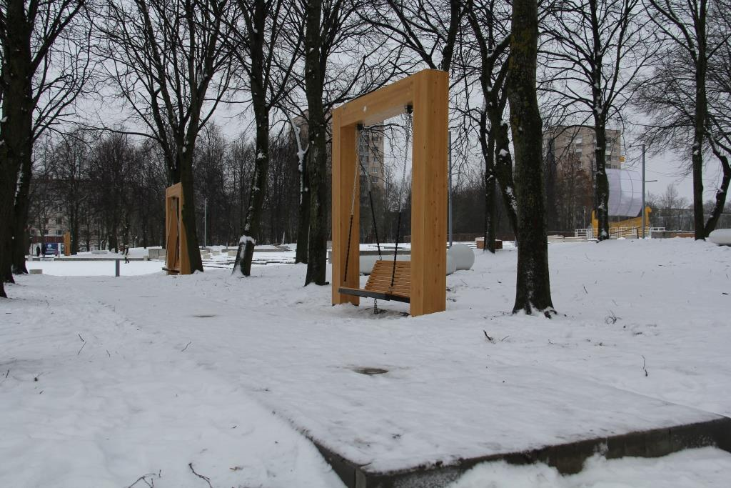
Киришское городское поселение Криришский муниципальный район Сквер у памятника Ленину (2 этап)
Мощение пешеходной зоны, обустройство лестницы, установка МАФов, комплексные работы по установке интерактивной подсветки

Slide 8
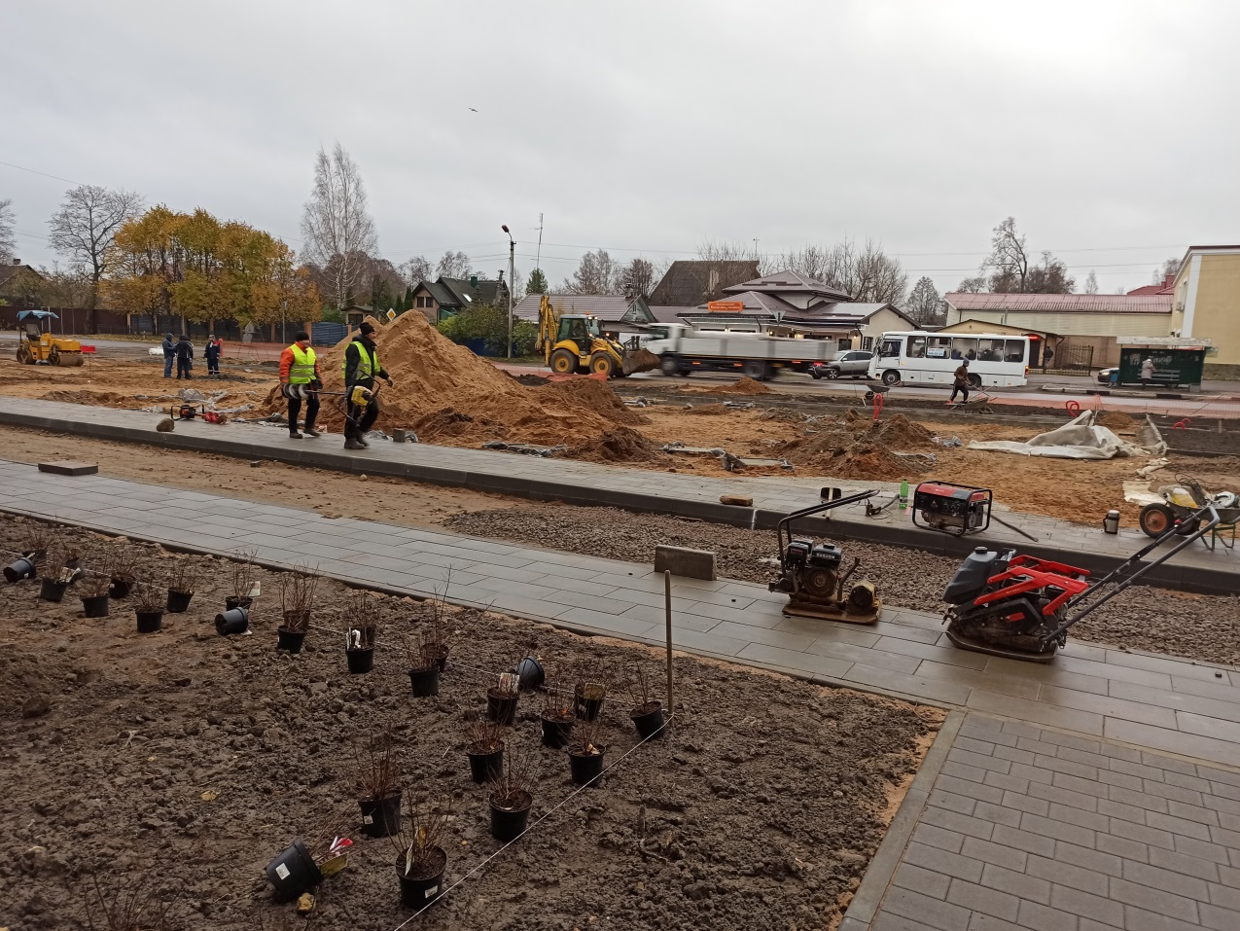
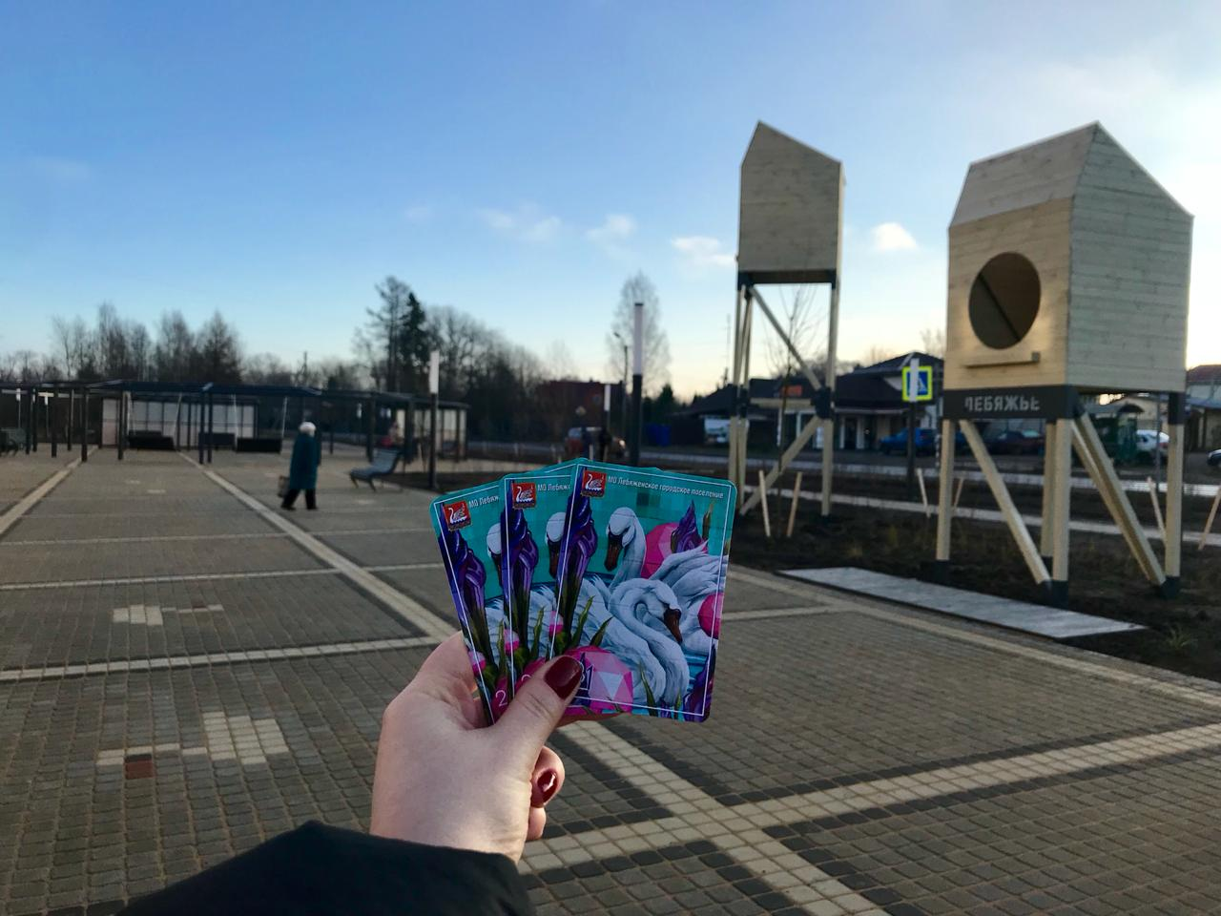
Лебяженское городское поселение Ломоносовский муниципальный район Парк, ограниченный улицами Мира, Степаняна и Приморской
Мощение пешеходной зоны с элементами декора, установка МАФов, качелей, комплексные работы по освещению

Slide 9
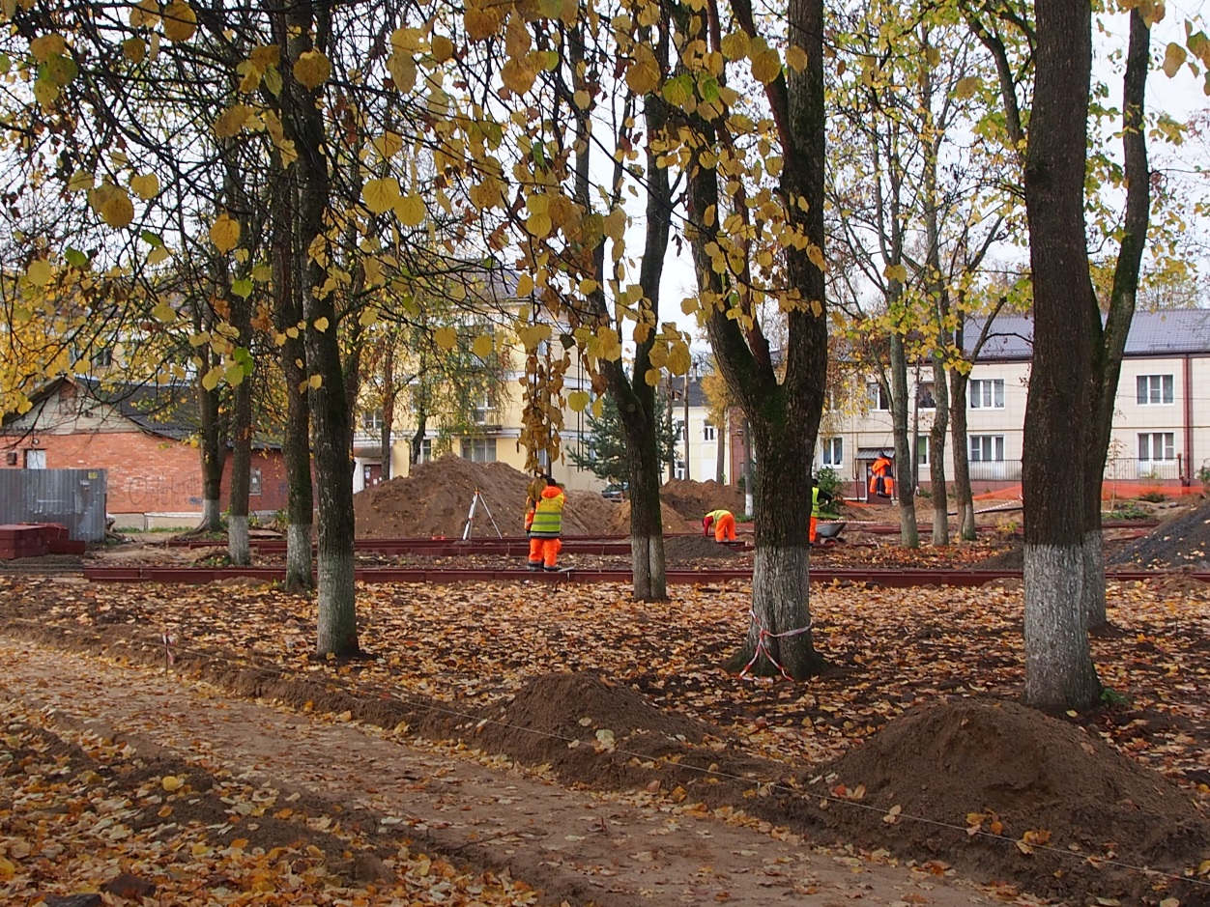
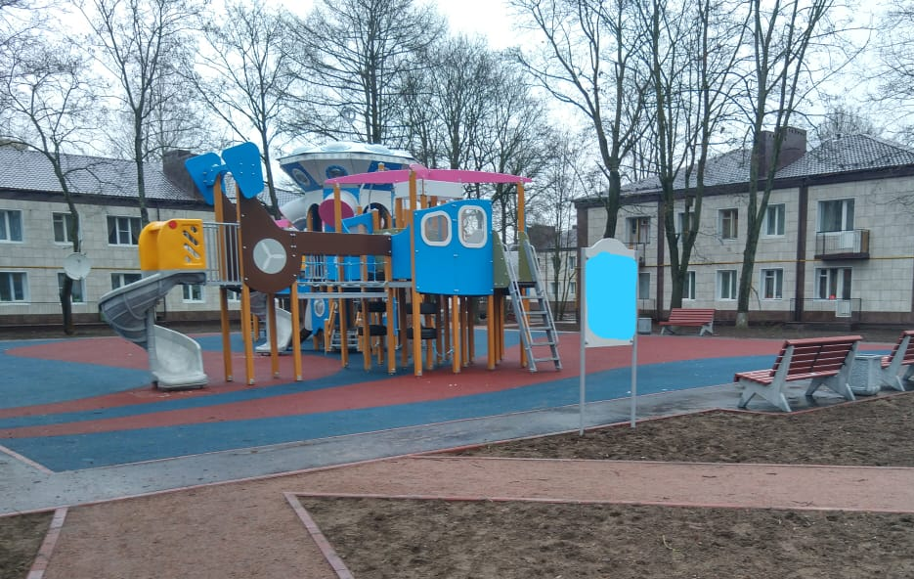
Дубровскоге городское поселение Всеволожский муниципальный район Территория дворового пространства, ограниченная улицами Ленинградской, Советской и Школьной
Обустройство пешеходных дорожек, установка МАФов и детского игрового оборудования на специальном покрытии

Slide 10
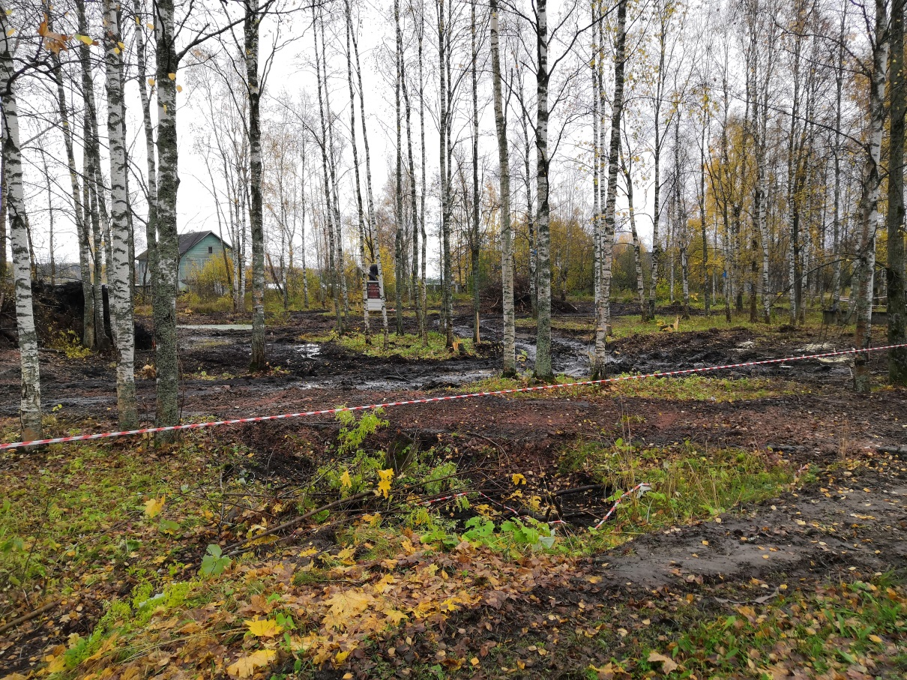
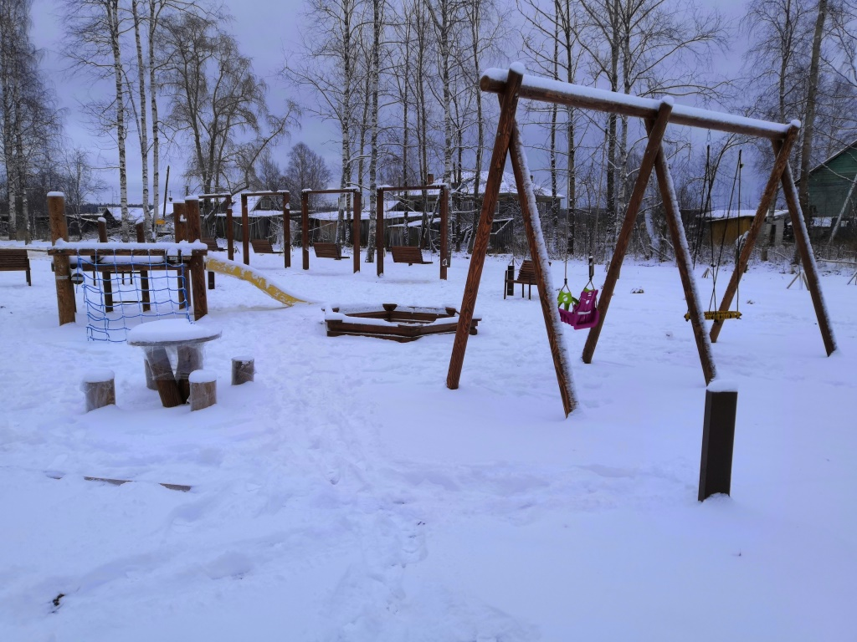
Вознесенское городское поселение Подпорожский муниципальный район Парк имени Ленина, Комсомольская площадь
Установка детского игрового оборудования, МАФов, комплексные работы по освещению

